Slide 1
数据结构
周治国
信息科学与技术学院
2018年9月

Slide 2
绪 论
一、课程目标：
1.了解各种数据结构的特点及实现方法和适用范围
2.学会阅读、分析和设计算法
3.掌握常规设计方法和技巧
4.能够结合专业特点，应用编程语言进行算法的设计与分析，并能够在日后的实践中自学、提高

Slide 3
二、主要内容（*为重点内容）：
1、绪论 （课时：1*2）
2、线性表 （4*2）
3、栈和队列 （3*2） *
4、串 （1*2）
5、数组和广义表 （1*2）
6、树和二叉树 （5*2） *
7、图 （5*2） *
9、查找 （2*2） *
10、内部排序 （4*2）
11、外部排序 （自学）
12、文件 （自学）

Slide 4
三、教学与考核方式：
1、时间：2018.9.3—2019.1.18
周二（5~6），双周周四（5-6）128教室
周学时：3 总学时：60
方式：课堂讲授
2、考核：平时成绩100分，占30%，期末闭卷考试100分，占70%
说明：出勤考核20分（抽查5次，每次4分，请假扣2分），作业60分（网上作业和课后作业，6次，每次10分，抄袭1次0分，抄袭两次取消作业成绩），大练习20分。另外，课堂回答问题还有1-2分的加分

Slide 5
四、教材及参考资料：
1、教材：
严蔚敏 吴伟民，数据结构（C语言版），清华大学出版社，2016
2、参考资料：
（1）严蔚敏 李冬梅 吴伟民，数据结构（C语言版）（第2版），人民邮电出版社，2015
（2）周颜军 王玉茹 关伟洲，数据结构 人民邮电出版社，2013
（3）严蔚敏 等，数据结构习题集（C语言版）清华大学出版社，2014

Slide 6
五、日常辅导：
地点：信息科学与技术学院 428室
Email：zhouzhiguo@sina.com

Slide 7
历史
ACM（Association for Computing Machinery） Turing Award
D. E. Knuth
  美国，1974年，36岁获得Turing Award（最年轻获奖者）
  贡献：名著《The Art of Computer Programming》、排版系统TEX
  1967年，他在《The Art of Computer Programming》第一卷《基本算法》中指出，“计算机科学是有关算法的学问”，并指出“对所有的计算机程序设计来说，算法的概念总是最基本的”。这本书是第一本较系统地阐述数据的逻辑结构和存储结构及其操作的著作。
C. A. R. Hoare
  美国，1980年获 Turing Award
  贡献：Quicksort, Hoare Logic, Processes Algebra、Communicating Sequential Processes (CSP)
  1969年，他在论文“计算机程序设计公理化基础”和“数据结构札记”中指出，“程序的构成与数据结构是不可分割地联系在一起的”。

Slide 8
历史
E. W. Dijkstra
  美国，1972 年获ACM Turing Award
  贡献：语言方面（ALGOL60、结构化程序设计、消除goto语句等）和操作系统方面（层次结构、死锁、并行程序设计等）
  1972年，他在论文“结构程序设计札记”中深入研究了算法和数据结构。
N. Wirth
  瑞士，1984年获Turing Award
  贡献：发明了Pascal 、EULER、ALGOL-W、MODULA等多个程序语言
  1976年，他用“算法 + 数据结构 = 程序”作为其专著的题目，旗帜鲜明地表达了“ 数据结构和算法是程序设计的核心问题”这一观点。
1968年“数据结构” 课程在国外开始设立。

Slide 9
课程位置
计算机科学与技术专业、软件工程专业中一门综合性的专业基础课
介于数学、计算机硬件和计算机软件三者之间的核心课程
一般程序设计的基础，更是编译原理、操作系统、数据库系统及其他专业课的重要基础

Slide 10
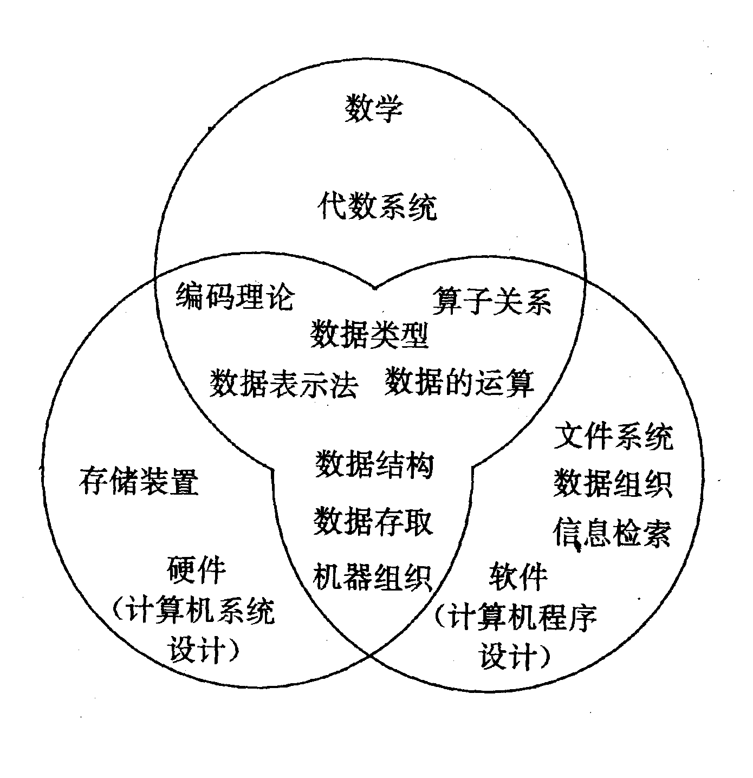
《数据结构》所处的地位：
介于数学、计算机硬件和计算机软件三者之间的一门核心课程

Slide 11

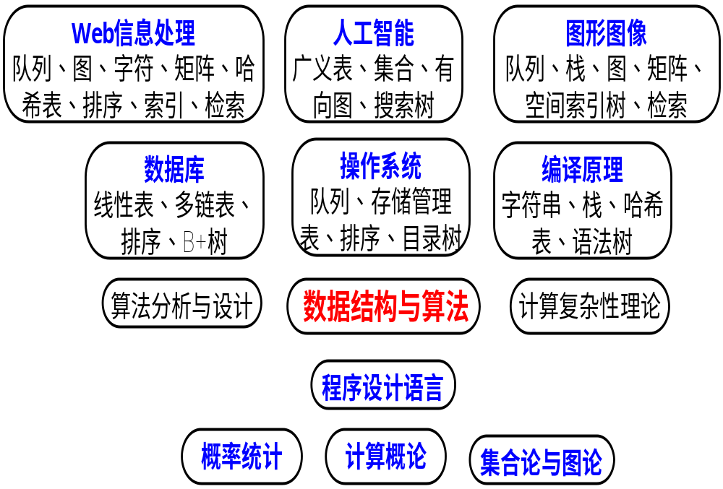
数据结构在计算机类学科中的地位
北京林业大学信息学院

Slide 12
为何要学？
1.数据的多样性，声音、图像、表格等多种数据
2.合理组织数据，提高计算机工作的效率，解决更多复杂的问题
3.从计算机学科的课程设置来看，它是许多其它计算机课程的基础

Slide 13
建议大家--- 三个“一定要”
一定要将算法理解透彻、明确数据数据结构后，再写程序
1
明确算法思想的每一步
确定逻辑结构、然后确定存储结构
2
一定要掌握编译错误修改的技巧
修改一个编译错误后重新编译
先注释掉一部分代码
3
一定要学会调试程序的方法
设断点
F10
减少测试的数据量

Slide 14
建议大家---三个“一定不要”
1
不要急于求成
C语法规则不熟练（指针、结构体、函数的定义和调用）
根据任务逐一编写、编译、调试各个功能模块，不该将所有代码写完再编译调试
2
不要好高骛远
写程序时依次考虑算法的正确性、可读性、健壮性、高效性
3
不要只读不写
先明确算法思想，多动手多思考，不耻下问

Slide 15
C 重要知识点复习

Slide 16
自加、自减运算（单目运算）
说明：
①运算对象只能是一个变量。
2++; /* Error !*/
②前置是先运算，后引用，而后置则是先引用，后运算。
int i, x；
i=5；
x=i++；/* x=i；i=i+1；*/
i=5；
x=++i；/* i=i+1；x=i；*/

Slide 17
运算的优先级
第一原则：单目运算的优先级高于双目运算
x=*p++
x= *(p++)
x=*p, p=p+1
x=*++p
x= *(++p)
p=p+1, x=*p,
第二原则：
算术运算
关系运算
逻辑运算
赋值运算
a+b>c&&c!=0
((a+b)>c)&&(c!=0)

Slide 18
优先级总表
级别 | 运算符 | 结合顺序
1 | （） [ ] -> . | 从左向右
2 | ！- ++ - - (type) sizeof * & | 从右向左
3 | * / % | 从左向右
4 | + - | 从左向右
5 | << >> | 从左向右
6 | < <= > >= | 从左向右
7 | == != | 从左向右
8 | & | 从左向右
9 | ^ | 从左向右
10 | | | 从左向右
11 | && | 从左向右
12 | | | | 从左向右
13 | ? : | 从右向左
14 | = op = | 从右向左
15 | , | 从左向右

Slide 19
if语句示例
#include <stdio.h>
void main(void)
{
int x ;
scanf ( “%d” , &x);
if (x!=0) printf (“OK” );
else printf( “ERROR” );
}
}
将if (x!=0)
改成：
if(x)或 if(x=1)或if(x==1)
if(0)或 if(1)
如何理解??

Slide 20
深刻理解三种循环结构如何执行
while
do while
for

Slide 21
⒈while 循环（当型循环）
格式：
while(expression)
statement;
举例：
表达式：值非0，表示满足条件；值为0
代表不满足条件。
求 s= 1+2+3+4+…+100
#include <stdio.h>
void main(void )
{ int s=0, i=1;
while (i<=100)
{
s=s+i; /* s+=i; */
i++;
}
printf (“s = %d \ n”, s) ;
}
流程：
语句（复合语句），重复执行部分（循环体）。
初始化部分
no
e?
含有使条件趋假的语句
条件测试
yes
循环体
statement;
使条件趋假语句

Slide 22
⒉do – while循环（直到型循环）
格式：
do { statement；}
while (expression );
举例：
求：30！
#include <stdio.h>
void main(void)
{
float s=1.0;
int i=1;
do{
s*=i;
i++;
}while(i<=30);
printf(“30!=%f”,s)；
}
流程：
statement;
初始化
yes
含有使条件趋假的语句
e?
循环体
no
测试条件
使条件趋假
while循环与do-while循环的区别：
while循环先判条件，后执行循环体；
do –while循环先执行循环体，后判条件。
思考题：
用do-while实现s=1+2+…+100。用while实现30！

Slide 23
初值表达式
⒊ for循环
测试表达式
格式：
for (e1; e2; e3 )
statement；
增值表达式
求：s=1+2+3+…+100
举例：
#include <stdio.h>
void main (void )
{int s,i ;
for (s=0,i=1;i<=100;i++ )
{
s =s + i;
}
printf (“s= %d” , s) ;}
流程：
e1
在for循环中，e1、e2、e3都可以省略
s=0,i=1;
e2?
no
yes
e1省略
e3省略
statement;
i++；
使e2趋假
e3

Slide 24
无限循环和空循环
①条件为恒真的循环——无限循环
while(1){…}
do{
…}while(1)；
for( ; ;){…}
靠条件控制的break语句退出循环。
例：程序等待直到输入字母A。
for ( ; ;)
{
ch= getchar ( );
if ( ch==’A’) break;
}
②循环体为空语句的循环——空循环
for (i=1 ;i<=MAX ; t++) ;
作用：程序延时。
空语句

Slide 25
循环示例
一辆汽车违反交通规则，撞人后逃跑。现场有三人目击事件，但都没有记住车号，只记下车号的一些特征。甲说：牌照的前两位数字是相同的；乙说：牌照的后两位数字是相同的，但与前两位不同； 丙是数学家，他说：四位的车号刚好是一个整数的平方。请根据以上线索求出四位车号。
一辆汽车违反交规，撞人后逃跑。
现场有三人目击事件，但都没有记住车号，只记下车号的一些特征。
甲说：牌照的前两位数字相同；乙说：牌照的后两位数字相同，但与前两位不同；
丙是数学家，他说：四位的车号刚好是一个整数的平方。
请根据以上线索求出四位车号。
#include<stdio.h>
int main()
{
int i,j,k,c;
for(i=1;i<=9;i++) //i:车号前二位的取值
for(j=0;j<=9;j++) //j:车号后二位的取值
if(i!=j) //判断二位数字是否相异
{ k=i*1000+i*100+j*10+j; //计算出可能的整数
for(c=31;c*c<k;c++); //判断该数是否为另一整数的平方
if(c*c==k) printf(“%d”,k);
}
return 0;}

Slide 26
字符串的比较 strcmp（str1，str2）
作用：对str1和str2 进行逐位无符号字符比较，直到对应位字
符能够确定关系或到串尾为止。返回整型比较结果。
字符的数值关系就是字符的ASCII码值的数值关系。
比较结果如下：
比较结果 | strcmp的值
str1<str2 | <0
str1==str2 | ==0
str1>str2 | >0
abcd
c
abdc
d
char str1[ ]={”abcd”};
char str2[ ]={“abcd”};
int iRe1,iRe2,iRe3;
iRe1=strcmp(str1,”abdc”);
iRe2=strcmp(str1,str2);
iRe3=strcmp(”abcde”,str2);
‘c’-’d’ -1
结果小于0

Slide 27
数组的常用算法
数组是同类型数据的集合。
便于整体处理数据，数组操作的主要算法有：
⒈求极值；
⒉排序；
⒊查找;

Slide 28
一维数组的极值
#include <stdio.h>
void main(void)
{
int a[10]={1,6,-2,5,4,32,47,-66,13,14};
int iMax, iPos, i;
iPos=0;
iMax=a[0];
for(i=1; i<10; i++)
if(a[i]>iMax)
{
iMax = a[i];
iPos = i;
}
printf(“Max=%5d Position=%5d”,iMax,iPos);
}
假定最大值及其位置
当前元素比最大值大，将其
赋值为新的最大值并记录其位置
循环比较
iMax可以省略吗？

Slide 29
二维数组的极值
#include <stdio.h>
void main(void)
{
float fMin, a[3][4]={ 1.0, 3.0, 5.2, 7.4, 4.6, 5.5, 4.2, 1.2,
10.5, 0.23,1.3, 0.5};
int i, j, iRow=0,iCol=0;
fMin=a[0][0];
for(i=0; i<3; i++)
for(j=0;j<4;j++)
if(a[i][j]<fMin)
{
fMin=a[i][j];
iRow = i;
iCol = j;
}
printf(”%f7.2,iRow%5d,iCol%5d”,fMin,iRow,iCol);
}
假定最小值及其位置。
二重循环遍历所有元素
比较求最小值，记录其位置。

Slide 30
冒泡排序
基本思想：每趟不断将记录两两比较，并按“前小后大” 规则交换
21，25，49， 25*，16， 08
21，25，25*，16， 08 ， 49
21，25， 16， 08 ，25*，49
21，16， 08 ，25， 25*，49
16，08 ，21， 25， 25*，49
08，16， 21， 25， 25*，49

Slide 31
main()
{ int a[11]; /*a[0]不用，之用a[1]~a[10]*/
int i,j,t;
printf("\nInput 10 numbers: \n");
for(i=1;i<11;i++) scanf("%d",&a[i]);
for(j=1;j<=9;j++)
for(i=1;i<=10-j;i++)
if(a[i]>a[i+1]){t=a[i];a[i]=a[i+1];a[i+1]=t;}
for(i=1;i<11;i++)
printf("%d ",a[i]);
}

Slide 32
指针
C语言的指针支持：
⑴函数的地址调用；
⑵动态分配内存；
⑶数组的地址引用。

Slide 33
#include <stdio.h>
void main (void )
{
int x ,*p;
x=55;
p=&x;
printf ( “ %d, %u ”, x, *p) ;
*p=65;
printf ( “ %d, %u”, x, *p) ;
}
x
65
2000H
55
p
2000H
int *p; *p=2; /* Error! */
⑴指针必须指向对象后，才能引用。
⑵ &和 * 为互补运算。

Slide 34
五种算术运算
int a, b, *p1, *p2;
p1=&a;
p2=&b;
p1++; /*含义指向a后的整型单元*/
p1- -; /*指向a前的整型单元*/
p1+n; /*指向a后的n个整型单元*/
a
2000H
p1- n; /*指向a前的n个整型单元*/
2002H
p2- p1; /*a和b之间差的单元数*/
b
2400H
p ± n 相当于:
p的实际内容 ± n×sizeof(*p);
结果
200H
p1
2000H
2002H
p2
2400H

Slide 35
指针与数组
数组是同类型的变量的集合，各元素按下标的特定顺序占据一
段连续的内存，各元素的地址也连续，指针对数组元素非常方便。
⒈指针与一维数组
通过指针引用数组元素可以分以下三个步骤：
⑴说明指针和数组
int *p,a[10];
⑵指针指向数组
p=a; /*指向数组的首地址*/
p=&a[0]; /*指向数组的首地址*/
⑶通过指针引用数组元素
当指针指向数组的首地址时，则下标为i的元素地址为：
p+i 或a+i
引用数组元素可以有三种方法：
下标法： a[ i ]
指针法： *(p+i)
数组名法：*(a+i)
注意：数组名是常量地址，不能改变！
a=p; /*Error!*/

Slide 36
C语言的动态分配函数（ <stdlib.h> ）
malloc(m)：开辟m字节长度的地址空间，并返回这段空间的首地址
sizeof(x)：计算变量x的长度
free(p)： 释放指针p所指变量的存储空间，即彻底删除一个变量

Slide 37
C++的动态存储分配
int *p1= new int;
或 int *p1 = new int(10);
new 类型名T（初值列表）
功能：
  申请用于存放T类型对象的内存空间，并依初值列表赋以初值
结果值：
  成功：T类型的指针，指向新分配的内存
  失败：0（NULL）
delete p1;
int *p1 = new int[10];
delete [ ]p1;
delete 指针P
功能：
  释放指针P所指向的内存。P必须是new操作的返回值

Slide 38
参数传递
函数调用时传送给形参表的实参必须与形参在类型、个数、顺序上保持一致
参数传递有两种方式
  传值方式（参数为整型、实型、字符型等）
  传地址
    参数为指针变量
    参数为引用类型
    参数为数组名

Slide 39
传值方式
把实参的值传送给函数局部工作区相应的副本中，函数使用这个副本执行必要的功能。函数修改的是副本的值，实参的值不变
#include <iostream.h>
void swap(float m,float n)
{float temp;
temp=m;
m=n;
n=temp;
}
void main()
{float a,b;
cin>>a>>b;
swap(a,b);
cout<<a<<endl<<b<<endl;
}

Slide 40
传地址方式－－指针变量作参数
形参变化影响实参
#include <iostream.h>
void swap(float *m,float *n)
{float t;
t=*m;
*m=*n;
*n=t;
}
void main()
{float a,b,*p1,*p2;
cin>>a>>b;
p1=&a; p2=&b;
swap(p1, p2);
cout<<a<<endl<<b<<endl;
}

Slide 41
传地址方式－－指针变量作参数
形参变化不影响实参？？
#include <iostream.h>
void swap(float *m,float *n)
{float *t;
t=m;
m=n;
n=t;
}
void main()
{float a,b,*p1,*p2;
cin>>a>>b;
p1=&a; p2=&b;
swap(p1, p2);
cout<<a<<endl<<b<<endl;
}

Slide 42
传地址方式－－引用类型作参数
  什么是引用？？？
  引用：它用来给一个对象提供一个替代的名字。
#include<iostream.h>
void main(){
int i=5;
int &j=i;
i=7;
cout<<"i="<<i<<" j="<<j;
}
  j是一个引用类型, 代表i的一个替代名
  i值改变时,j值也跟着改变，所以会输出
  i=7 j=7

Slide 43
传地址方式－－引用类型作参数
#include <iostream.h>
void swap(float＆ m,float＆ n)
{float temp;
temp=m;
m=n;
n=temp;
}
void main()
{float a,b;
cin>>a>>b;
swap(a,b);
cout<<a<<endl<<b<<endl;
}

Slide 44
引用类型作形参的三点说明
（1）传递引用给函数与传递指针的效果是一样的，形参变化实参也发生变化。
（2）引用类型作形参，在内存中并没有产生实参的副本，它直接对实参操作；而一般变量作参数，形参与实参就占用不同的存储单元，所以形参变量的值是实参变量的副本。因此，当参数传递的数据量较大时，用引用比用一般变量传递参数的时间和空间效率都好。

Slide 45
引用类型作形参的三点说明
（3）指针参数虽然也能达到与使用引用的效果，但在被调函数中需要重复使用“*指针变量名”的形式进行运算，这很容易产生错误且程序的阅读性较差；另一方面，在主调函数的调用点处，必须用变量的地址作为实参。

Slide 46
传地址方式－－数组名作参数
传递的是数组的首地址
对形参数组所做的任何改变都将反映到实参数组中
#include<iostream.h>
void sub(char);
void main（void ）
{ char a[10]=“hello”;
sub(a);
cout<<a<<endl;
}
void sub(char b[ ])
{ b[ ]=“world”;}

Slide 47
用数组作函数的参数，求10个整数的最大数
#include <iostream.h>
#define N 10
int max(int a[]);
void main ( ) {
int a[10];
int i,m;
for(i=0;i<N;i++)
cin>>a[i];
m=max(a);
cout<<"the max number is:"<<m;
}
int max(int b[]){
int i,n;
n=b[0];
for(i=1;i<N;i++)
if(n<b[i]) n=b[i];
return n;
}
北京林业大学信息学院

Slide 48
练习：用数组作为函数的参数，将数组中n个整数按相反的顺序存放，要求输入和输出在主函数中完成
#include <iostream.h>
#define N 10
void sub(int b[ ]){
int i,j,temp,m;
m=N/2;
for(i=0;i<m;i++){
j=N-1-i;
temp=b[i];
b[i]= b[j];
b[j]=temp; }
return ;}
void main ( ) {
int a[10],i;
for(i=0;i<N;i++)
cin>>a[i];
sub(a);
for(i=0;i<N;i++)
cout<<a[i];
}
北京林业大学信息学院

Slide 49
结构体
在数据中，经常有一些既有联系，类型又不同的数据，它们又需要一起处理。
如：图书数据
字段： 书号 书名 价格
类型： char char int
C语言允许用户按自己的需要将不同的基本类型构造成一种特殊类型，即结构。

Slide 50
用标识符命名的结构类型名。
struct 结构名{
type 成员1 ；
type 成员2 ；
…
type 成员n ；
};
结构类型中所含的成员项及其类型。
结构标志。
结构的定义确定了如下两点：
⑴定义结构类型，确定结构中的成员项的名称及类型。
⑵指明该结构类型的变量在内存中的组织形式。

Slide 51
struct Book {
char no[15];
char name[50];
float price;
};
structBook b[10];
//正确
struct {
char no[15];
char name[50];
float price;
} Book;
Book b[10]; //错误
typedef struct {
char no[15];
char name[50];
float price;
}Book;
Book b[10]; //正确

Slide 52
结构指针
方式一：(*p).成员项名
方式二： p->成员项名
typedef struct LNode{
ElemType data; //数据域
struct LNode *next; //指针域
}LNode,*LinkList;
// *LinkList为Lnode类型的指针
LNode *p
LinkList p

Slide 53
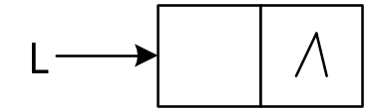
链表的初始化（构造一个空表 ）
【算法思想】
（1）生成新结点作头结点，用头指针L指向头结点。
（2）头结点的指针域置空。
【算法描述】
status InitList_L(LinkList &L){
L=new LNode;
L->next=NULL;
return OK;
}

Slide 54
总结---从编译器的角度理解C语言的语法规则和处理数据的方式
int x,y,*p;（符号表，变量先定义后使用，定义后有内存单元）
语句的语法，如赋值语句：x=a+b;（正确） a+b=x;（错误）
#define N 5; (后面有分号错误，因为N会被定义为“5;”)
函数调用通过栈，函数内的局部变量作用域，函数参数传递
在不同的函数中试图改变一个数据，可以通过：
  函数return
  指针或引用
  全局变量

Slide 55
总结---从机器执行的角度理解算法，将算法描述逐句变为程序
依次: 循环（for，while），注意循环变量的初值和终值
比较或分情况：分支（if，switch）
移动：赋值（后移a[i+1]=a[i]; 前移：a[i-1]=a[i];）
交换：三条赋值
记录或保存变量的值：一条赋值
对于链表，常用的三条语句如下：
  p=L->next; //p指向首元结点
  while(p!=NULL) //p未到表尾
  p=p->next; //p指向下一个结点
另外，指针保留技术：q=p;p=p->next;

Slide 56
课后要求
1.在9月9日17:00之前上网注册个人账户
2.注册网址： https://pintia.cn/
3.要用邮箱注册，输入学号和真实姓名
4.绑定码为：701165

